Slide 1
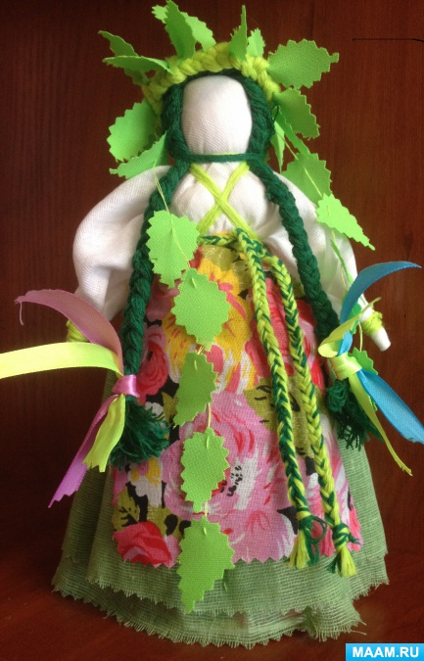
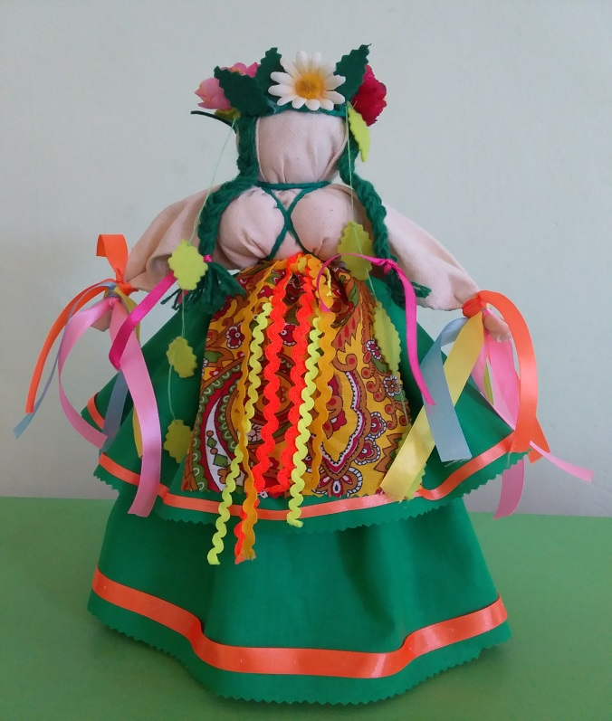
Тряпичная кукла Троица
Делали куклу на Троицу, в этот день украшали березовыми ветками дом. Девушки вставали рано, до восхода солнца и шли за водой. В ведра с водой клали веточки березы и несли воду домой, боялись расплескать. А дома все старались напиться и умыться этой водой, кто первый напьется, тот счастлив будет в этом году.
Кукла сделана в технике традиционной закрутки, ее высота 20 см. У куклы три косы зеленого цвета - цвета травы, листвы.

Slide 2
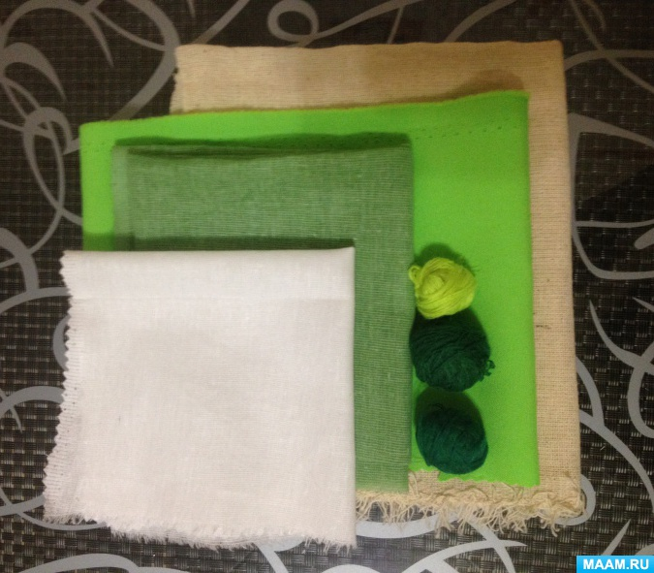
Материалы:
лоскуты цветного, зеленого и белого ситца, льняной лоскут, вата (синтепон), шерстяные нитки зеленого цвета.
Детали:
туловище- 40х60см (лен)
голова, руки – 25х25см (белый ситец)
юбка - 30х50см (зеленый ситец)
фартук – 10х13см (ситец цветной)

Slide 3
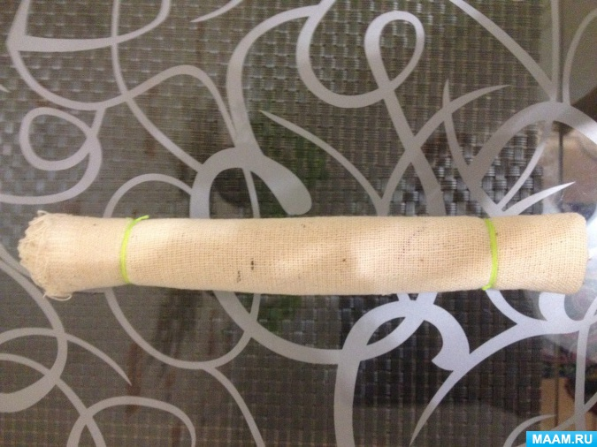
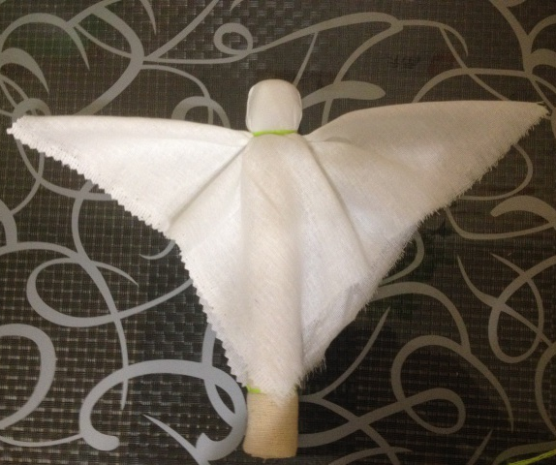
Складываем прямоугольный лоскут льняной ткани пополам вдоль длинной стороны. Плотно скручиваем по часовой стрелке, по направлению от себя. В результате получилась скрутка из ткани диаметром 3 см и высотой 20 см.
Перевязываем скрутку в 3 местах на уровне талии, шеи и ног.
Складываем белый квадратный лоскут пополам по диагонали и оборачиваем им скрутку с ватой, формируем голову.
Перевязываем на уровне шеи несколькими оборотами нити и завязываем.

Slide 4
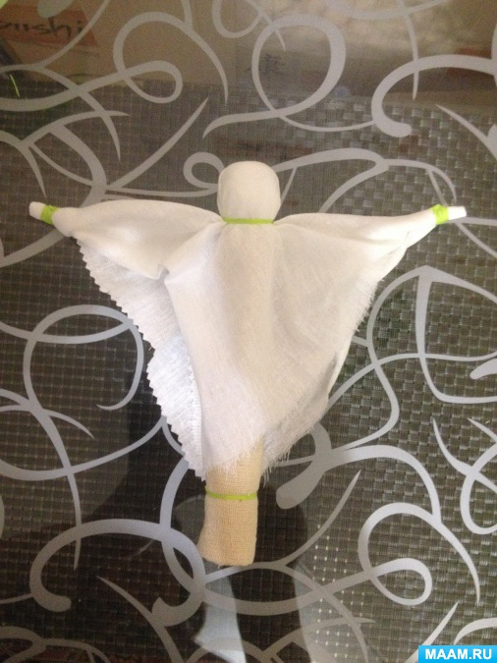
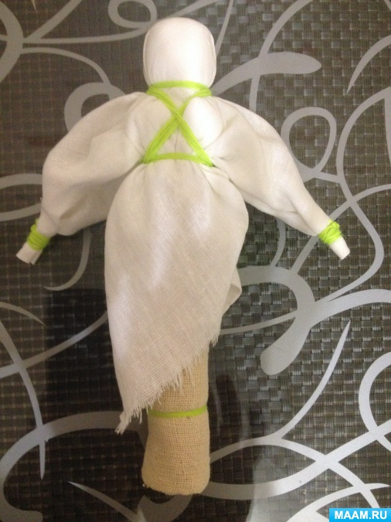
Противоположные концы лоскута подгибаем внутрь и перевязываем руки куколки.
Подкладываем вату под центральный конец лоскута, образующего голову, формируем грудь куколке.

Slide 5
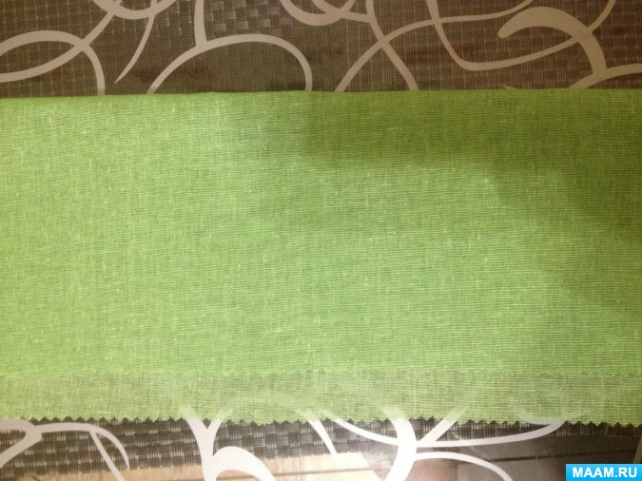
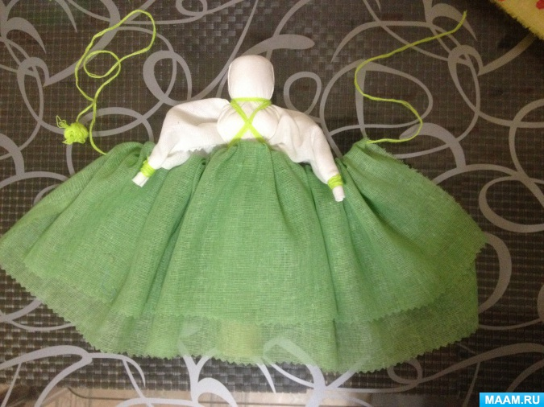
Прямоугольный зеленый лоскут для юбки складываем вдоль длинной стороны так, чтобы верхняя часть была короче нижней на 1,5 - 2 см.
Собираем его на нить и привязываем к телу на уровне талии.

Slide 6
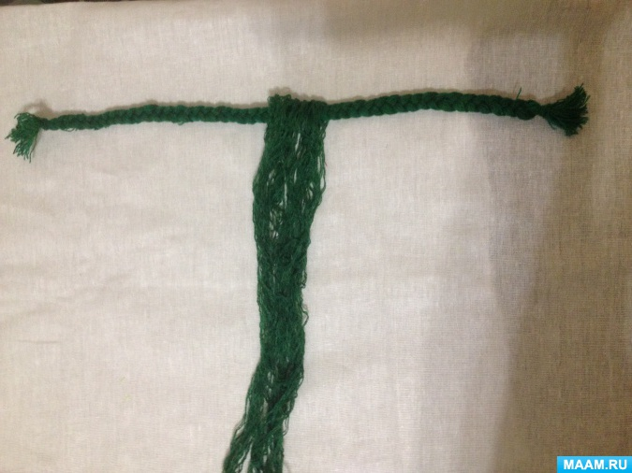
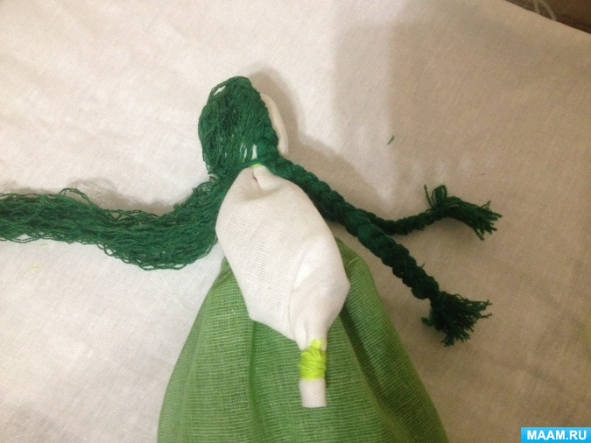
Плетем из зеленых ниток косичку длиной 35 см и вкладываем ее в пучок ниток для третьей косы.
Распределяем нитки по форме головы, закрепляем ниткой по линии шеи. Заплетаем третью косу.

Slide 7
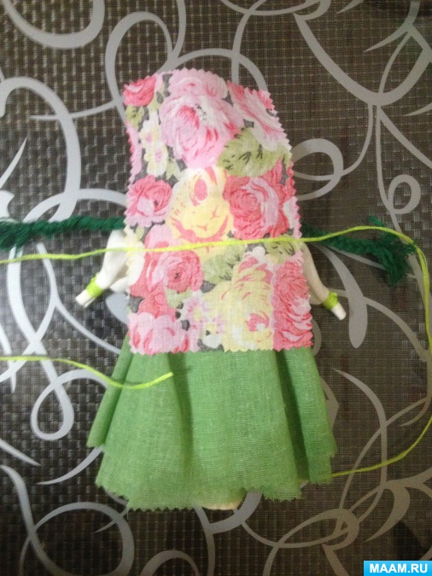
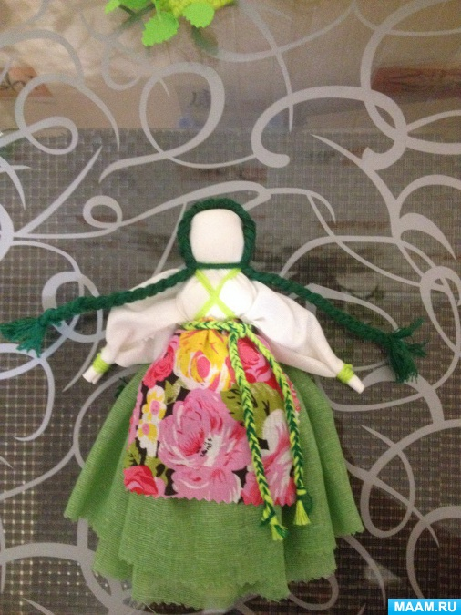
Привязываем цветной лоскут - фартук.
Плетем поясок длиной 30 см, повязываем на уровне талии куколки.

Slide 8
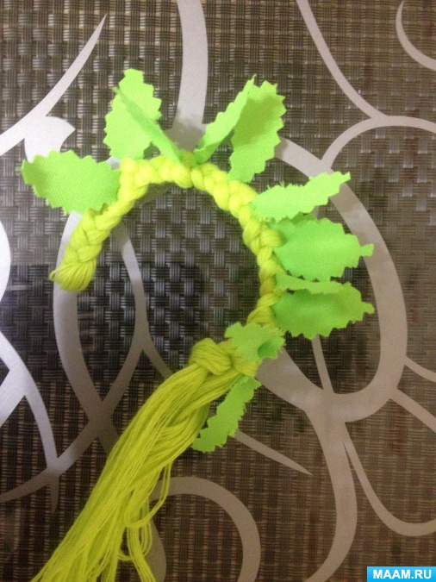
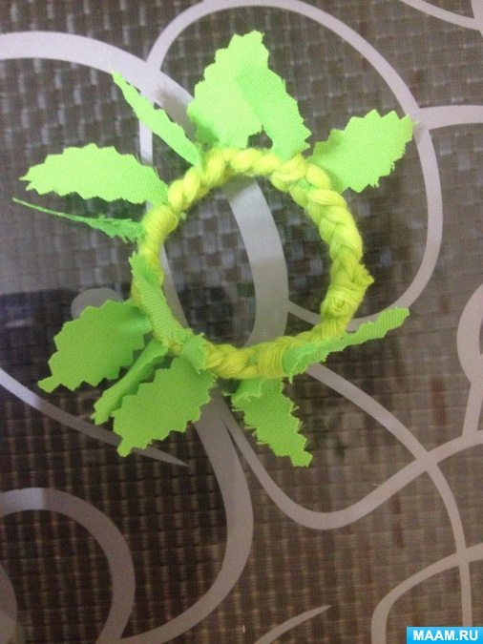
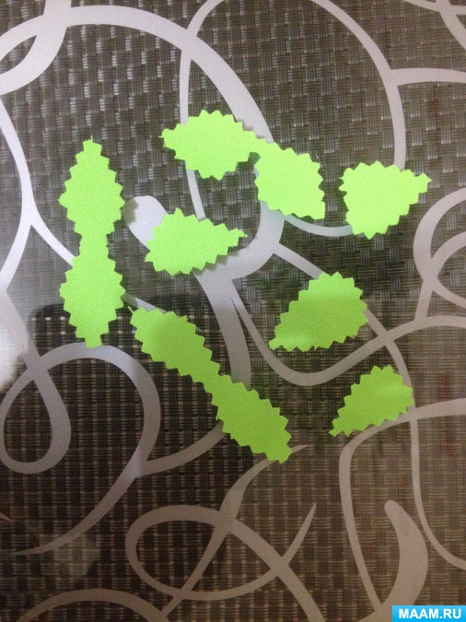
Из светлых ниток плетем косичку, вплетая двойные листочки из зеленой ткани - получился венок.

Slide 9
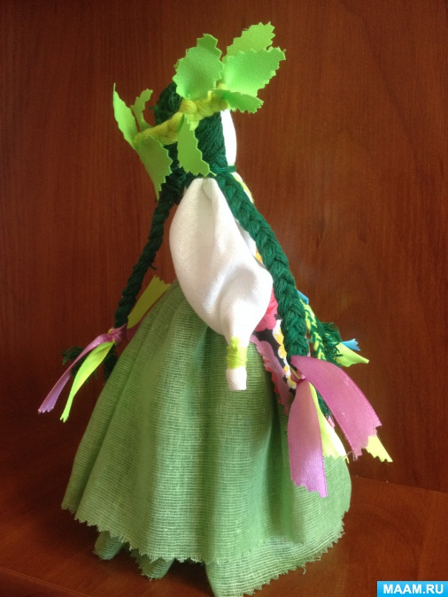
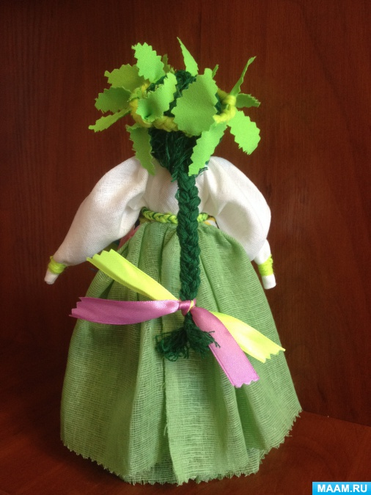
Украшаем косы ленточками.
Одним из главных символов Троицы является береза.

Slide 10
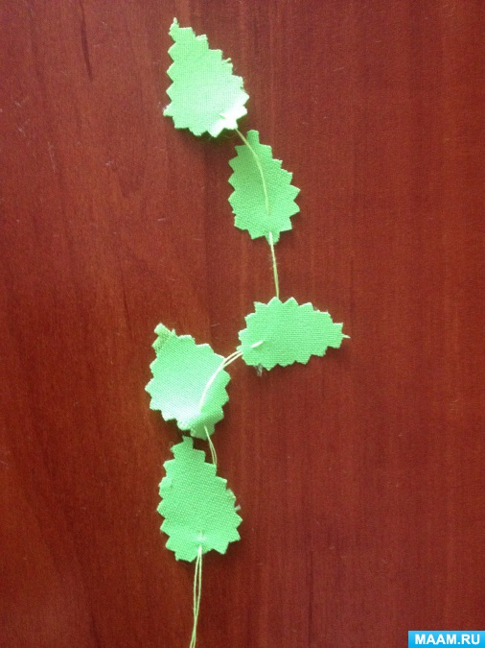
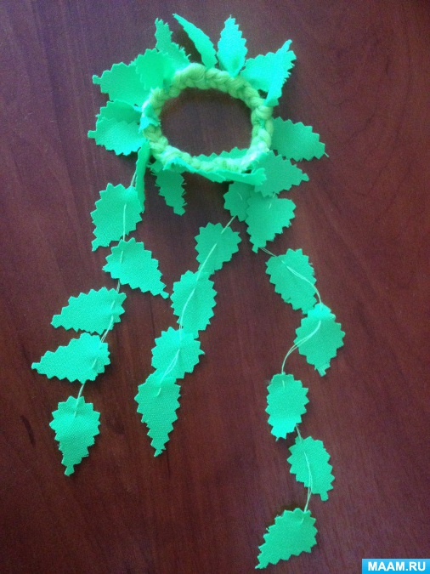
Делаем такие вот подвесочки (это единственная деталь, собранная с использованием иголки) и украшаем куколку.
Кукла Троица готова.

